Slide 1

CAMBRAS GreenHub: nuestra primera delegación argentina de sustentabilidad a Brasil
Noviembre 2025
En el marco de nuestro compromiso por promover el desarrollo sostenible y la cooperación regional, desde CAMBRAS GreenHub organizamos nuestra primera delegación argentina de referentes empresariales en sustentabilidad a Brasil, con el propósito de compartir aprendizajes, conocer innovaciones y fortalecer alianzas en la antesala de la COP30, que se celebra en Belém.
La misión, integrada por representantes de diez empresas argentinas, se desarrolló a través de una agenda inmersiva de tres días en São Paulo, combinando visitas técnicas, encuentros institucionales y espacios de networking con líderes del sector privado, organismos internacionales y expertos en transición verde.
Nuestro recorrido
Innovación y carbono neutro en GOL Linhas Aéreas: Iniciamos nuestro recorrido en las oficinas centrales de GOL Linhas Aéreas, donde el equipo ejecutivo nos presentó su estrategia de sostenibilidad orientada a la neutralidad de carbono, la inclusión y la accesibilidad.
Entre las iniciativas destacadas conocimos la implementación de rutas neutras en carbono, el programa "Mi Vuelo Compensa" —que permitirá a los pasajeros compensar sus emisiones— y el uso del activo digital MCO₂, basado en blockchain y respaldado por proyectos ambientales verificables.
Además, abordamos la nueva Ley del Combustible del Futuro N.º 14.993, que promueve el uso de combustibles sostenibles (SAF) en la aviación, y reflexionamos sobre los desafíos de escalar su producción y financiamiento.
La jornada incluyó una visita al Centro de Control de Operaciones (CCO) y un simulador de vuelo, donde pudimos conocer de primera mano la tecnología detrás de la eficiencia operativa.
Finanzas sostenibles con B3: Visitamos B3 – Brasil Bolsa Balcão, la principal plaza financiera de América Latina. Allí, las autoridades nos presentaron los avances hacia un mercado regulado de carbono en Brasil, la nueva taxonomía sostenible presentada en la COP30 y las tendencias globales en bonos Sustainability-Linked.
Destacamos el doble rol de B3: como infraestructura que moviliza el mercado financiero y como empresa comprometida con la inclusión, la diversidad y la gobernanza responsable.

Slide 2
BASF: Innovación industrial: Por la tarde, visitamos BASF y su Centro de Innovación ONONO, espacio de co-creación orientado a desarrollar soluciones sostenibles a lo largo de toda la cadena de valor.
El equipo ejecutivo nos presentó los pilares de la estrategia global de sustentabilidad de la compañía, centrados en la reducción de la huella de carbono, la economía circular y la integración transversal de la sostenibilidad en la gestión corporativa. También incorporamos la mirada del sector químico con una presentación de ABIQUIM.
En el encuentro también participaron Schneider Electric, presentando su iniciativa SBCOP30 para alinear al sector privado rumbo a la COP, y Pacto Global Red Brasil, que compartió las expectativas sobre el impacto de la conferencia climática en la región.
Sostenibilidad en acción en Eurofarma: Visitamos la planta de Eurofarma en Itapeví, farmacéutica más grande de Brasil y referente regional en innovación farmacéutica y gestión ambiental.
Conocimos los tres pilares de su estrategia de sostenibilidad: eficiencia operativa orientada a reducir el uso de recursos y fomentar la economía circular; compromiso climático hacia la neutralidad de emisiones y el uso de energías renovables; y una cartera de productos sustentables identificados con el sello "+Verde", que promueve envases y medicamentos de menor impacto ambiental.
A través del Instituto Eurofarma, también conocimos los programas educativos y de inclusión social que la compañía impulsa, fortaleciendo su compromiso con el desarrollo sostenible.
Regeneración como el nuevo rumbo junto a Natura: Cerramos la misión en la sede central de Natura, ícono regional de la sostenibilidad y la bioeconomía.
Allí conocimos el Centro de Investigación e Innovación de Activos Naturales, el vivero de especies nativas y el centro de desarrollo de fragancias —una experiencia sensorial que resume la esencia de la marca.
Natura compartió con nosotros su estrategia de regeneración hacia 2050, basada en la creación de valor positivo ambiental, social y financiero, y en el desarrollo de negocios regenerativos vinculados a la biodiversidad amazónica.
Confirmaron su compromiso de convertirse en una empresa plenamente regenerativa hacia 2050, con foco en la creación de valor positivo en los ámbitos financiero, humano, social y natural. Entre sus iniciativas destacamos el Parque de Bioeconomía e Innovación de la Amazonia, primer parque tecnológico del mundo dedicado a la bioeconomía forestal, que integra ciencia, tecnología y saberes tradicionales para transformar la biodiversidad amazónica en negocios sostenibles.

Slide 3
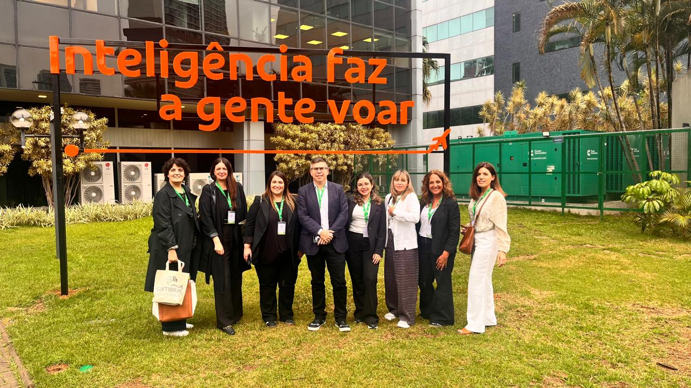
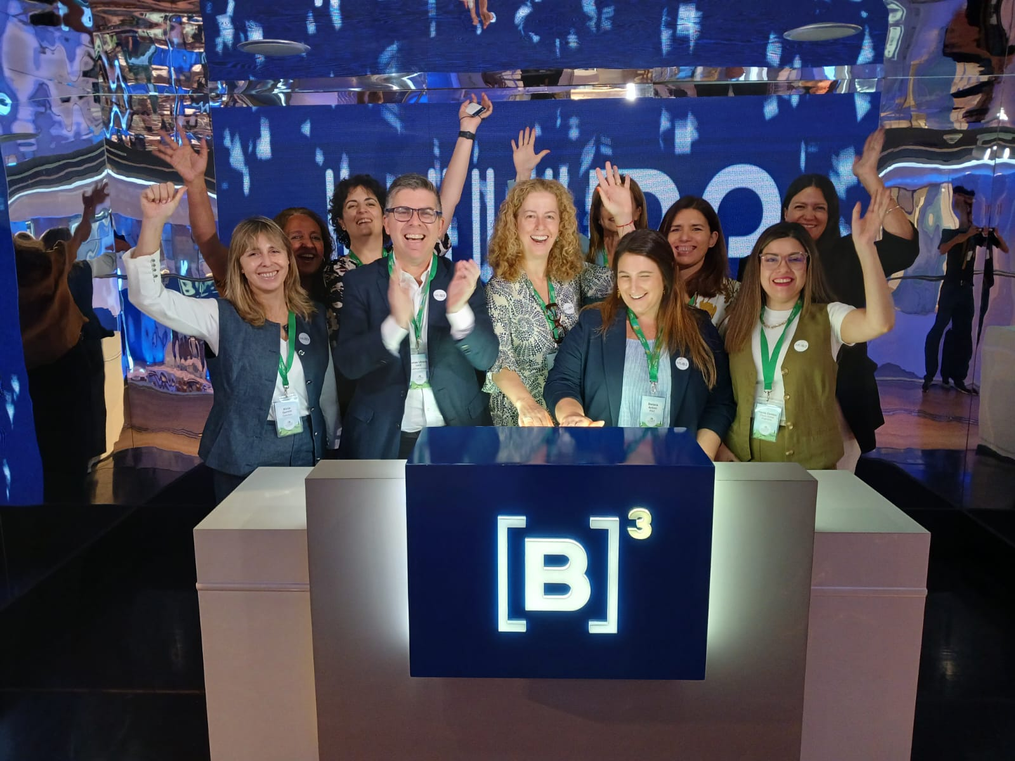



Una misión con impacto
A lo largo de tres días, logramos fortalecer vínculos empresariales y académicos, generar espacios de diálogo y cooperación, y explorar oportunidades de inversión y desarrollo conjunto en el marco de la transición hacia una economía baja en carbono.
"El futuro sostenible de América Latina se construye a través de la acción conjunta entre empresas, gobiernos y sociedad civil", destacó Analía Canale, Directora Ejecutiva de CAMBRAS, al cierre de la misión.
Esta primera delegación marca un hito en nuestra agenda de sustentabilidad, reafirmando el compromiso de la Cámara con la promoción de un modelo de desarrollo sostenible, innovador y colaborativo entre Argentina y Brasil.

